Slide 1
Välkommen till en inspirationsdag om
Hälsa, välfärd och klimatförändringar
Notes:
Dagen arrangeras av Jönköping Academy for Improvement of Health and Welfare i samverkan med Kommunal utveckling. Jönköping Academy är en tvärdisciplinär centrumbildning för forskning, samskapande och spridning av kunskap och lärande som bidrar till bättre hälsa och välfärd. Centrumbildningen drivs i samverkan mellan Jönköping University och Region Jönköpings län.

Slide 2
Program
10.00 Välkomsthälsning Jane Ydman och Axel Ros
Ett block om utmaningen (på engelska) Moderator Axel Ros 10.10 – 10.40 Anders Bolmstedt, Health Care Without Harm Europe 10.40 – 10.50 Q&A + bensträckning 10.50 – 11.20 Jeffrey Braithwaite, AIHI 11.20 – 11.40 Göran Henriks, Qulturum, om förändringsledarskap 11.40 – 12.00 Diskussion och frågor Jane Ydman och Axel Ros
12.00 – 13.00 Lunch
Ett block om hur olika verksamheter ser på utmaningarna/arbetar med dem Moderator Sofi Fristedt 13.00 – 13.15 Andreas Friberg, Jönköping University 13.15 – 13.30 Maria Cannerborg, miljöchef Region Jönköpings län Bensträckning 13.35 – 13.50 Simon Klintefors, hållbarhetsstrateg – klimat, Jönköpings kommun 13.50 – 14.10 Mats Palmérus, vice vd och chef för Innovation och utveckling, Jönköping Energi 14.10 – 14.30 Diskussion och frågor
14.30 – 15.00 Kaffe
Ett block om forskning Moderator Axel Ros 15.00 – 15.15 Hans Lingfors – kost/hälsa/miljö 15.15 – 15.40 Susanne Gustafsson, docent Hälsohögskolan, forskningsprojektet HEAT
Avslutning 15.40 – 16.00 Diskussion – Axel Ros

Slide 3
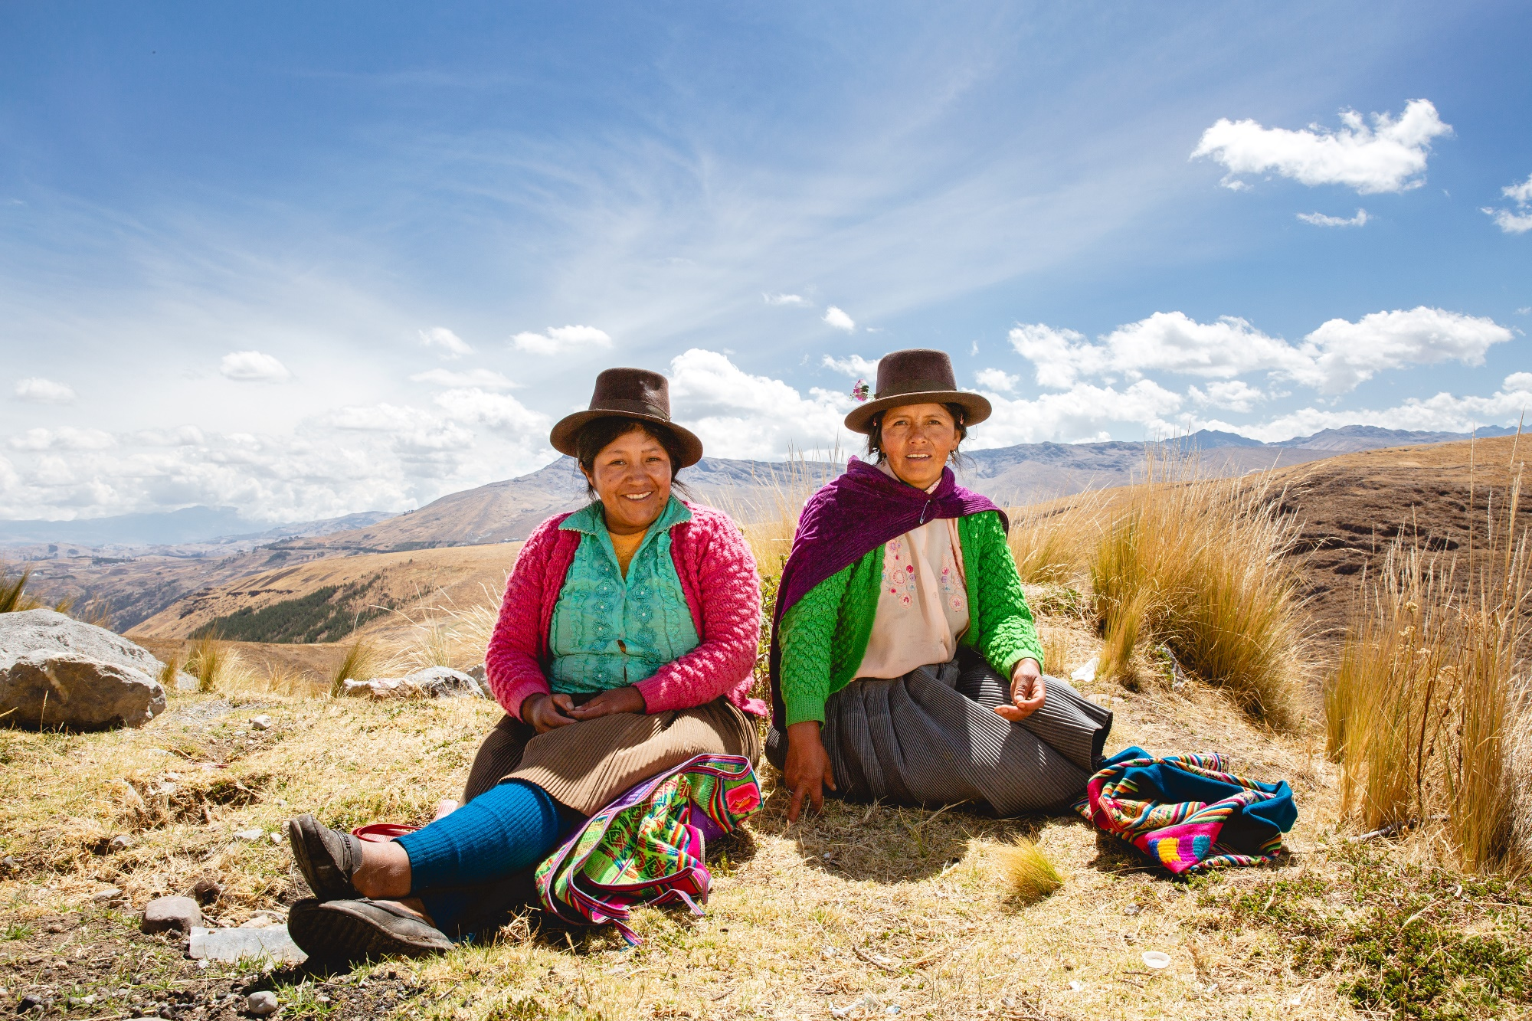
Tack för idag och för ert deltagande
Notes:
De som har gjort allra minst för att orsaka klimatförändringarna är ofta de som drabbas hårdast. I flera byar i Anderna är vattenbristen akut. Glaciärerna, som tidigare har fungerat som byarnas vattenreservoarer, är nu nästan helt smälta. I Peru är redan över hälften av de tropiska glaciärerna borta och i regionen Ayacucho närmare 90 procent. I byarna uppe i bergen kämpar människor för att överlevna när vattnet sinar och torkan breder ut sig. Diakonia finns på plats och Vattenprojektet handlar om att med enkla, smarta lösningar anpassa livet till den nya verkligheten. Som ett tack till dagens föreläsare har vi gett en gåva till Diakonias vattenprojekt.

